Slide 1
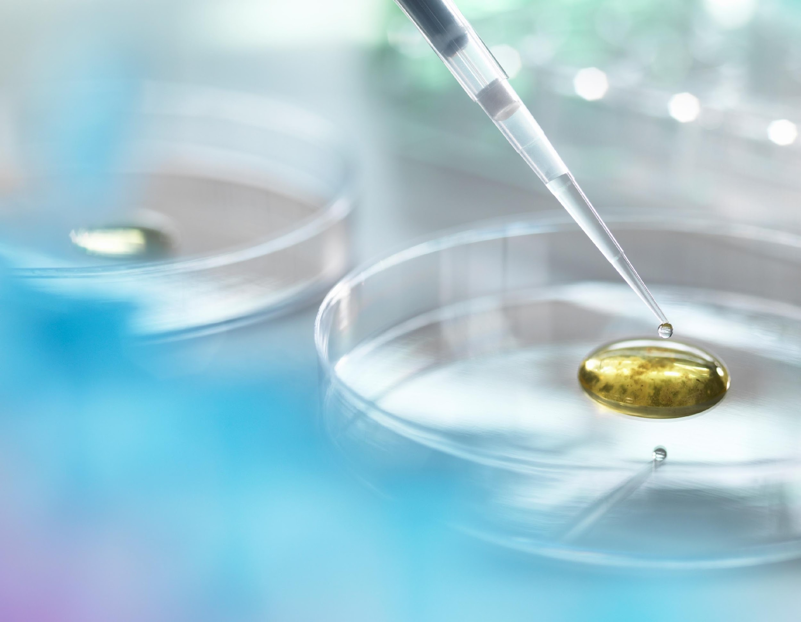
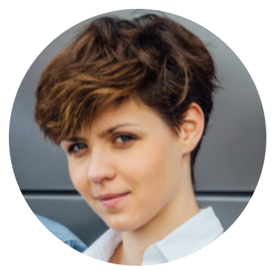
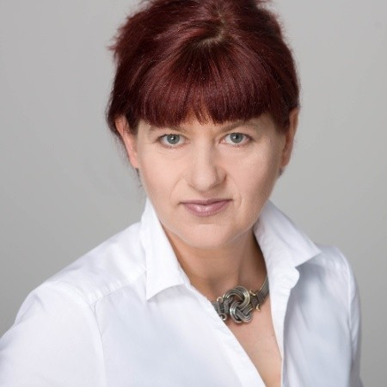
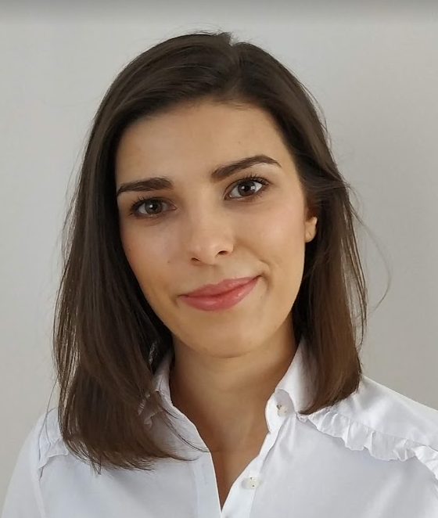
ALEKSANDRA BILKIEWICZ-KUBAREK EWA STARZYK MAGDALENA TUROWSKA IN COOPERATION WITH: SYNTHOS COMPANY
Sviluppo del mercato degli imballaggi biodegradabili in relazione alla trasformazione verde delle imprese in Polonia:
DUO-BIO-PS
Coach di Business & Innovation:
prof. Murat Colak (tutor accademico)
prof. Danuta Ciechańska e Jarosław Kurtyka (tutor aziendali)
Sfida 4

Slide 2
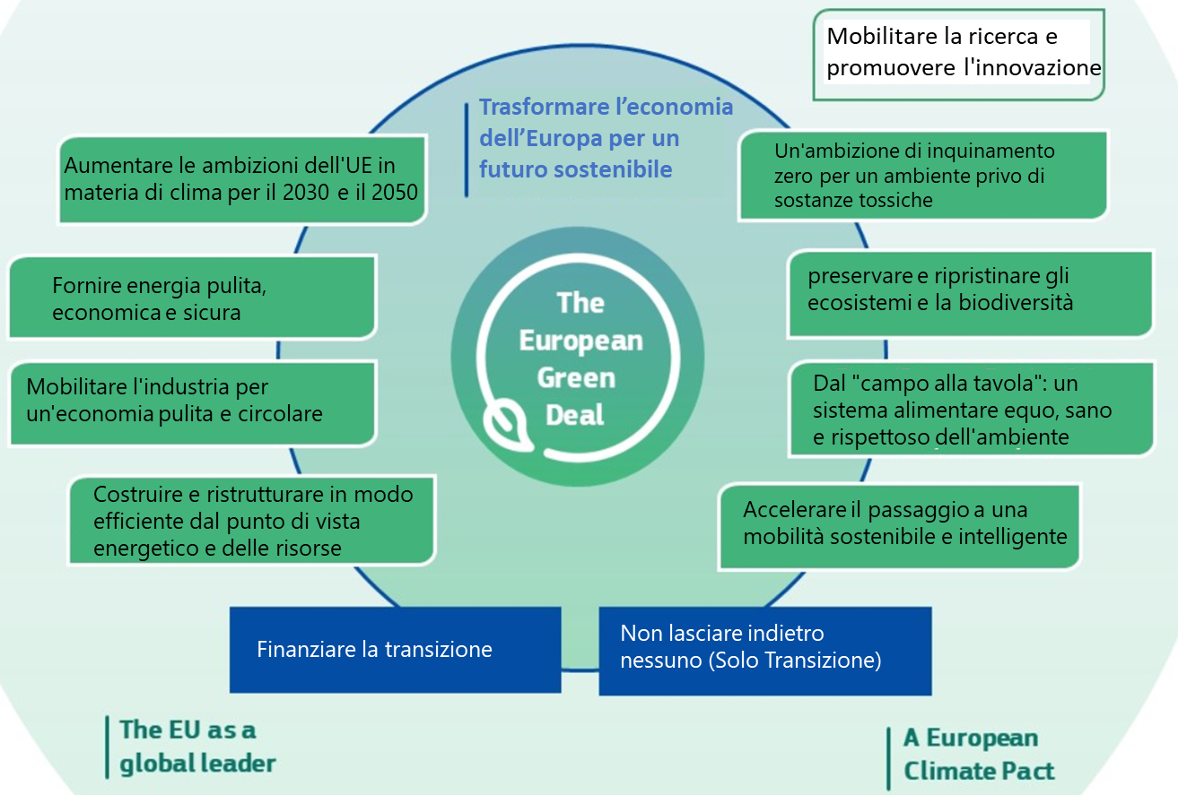
MOTIVAZIONE DELLA SFIDA
Prospettiva normativa: EU Green Deal (2019)
Piano d'azione per l'economia circolare (2015) Strategia sulla plastica (2018) Direttiva sugli imballaggi e i rifiuti di imballaggio (revisione 2022)
Direttiva sulla plastica monouso (2018)
Politica europea per le plastiche biodegradabili
Prospettive di mercato per le bioplastiche (biobased & biodegradabile) 1% del mercato globale delle materie plastiche Paesi asiatici
Crescita: x3, x4 in 5 anni?
Figure: The European Green Deal, COM/2019/640
Notes:
,

Slide 3
SFIDA: OBIETTIVI E FASI DEL PROGETTO
Come potremmo influire per migliorare il settore degli imballaggi biodegradabili in relazione alla trasformazione verde delle imprese?
Stato dell'arte nelle bioplastiche
Dinamica del mercato
Stato dell'arte in bio-PS
Risultati/prodotti: scenari e strategie di business per DUO-BIO-PS
Risultati/prodotti:
Scenari e strategie di business per imballaggi alimentari biodegradabili in Polonia: DUO-BIO-PS
con riferimento alla strategia verde di Synthos - EVERGREEN
INNOVAZIONE!

Slide 4
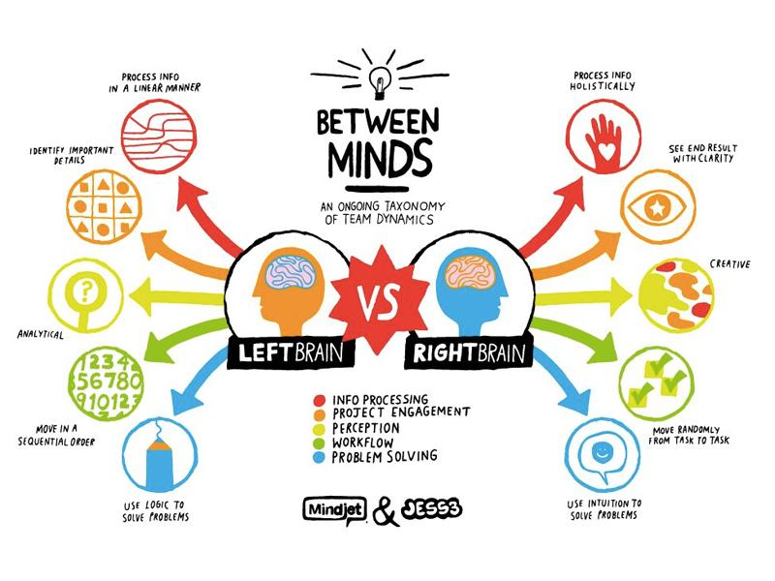
METODOLOGIA & STRUMENTI
Risorse: ricerca allo stato dell'arte, peso delle prove
letteratura scientifica, relazioni, documenti ufficiali dell'UE, dati di mercato opinioni e posizioni di vari stakeholder la nostra conoscenza ed esperienza
Strumenti
brainstorming !
SWOT analysis
strategie di business modelli scenari discussioni con i Tutor
Cooperazione con Synthos Company
contatti regolari con gli allenatori tavola rotonda
risorse aziendali (strategia EVERGREEN)
Figure: https://www.deskmag.com/en/coworking-tools-tips/the-art-of-brainstorming-549#galery

Slide 5
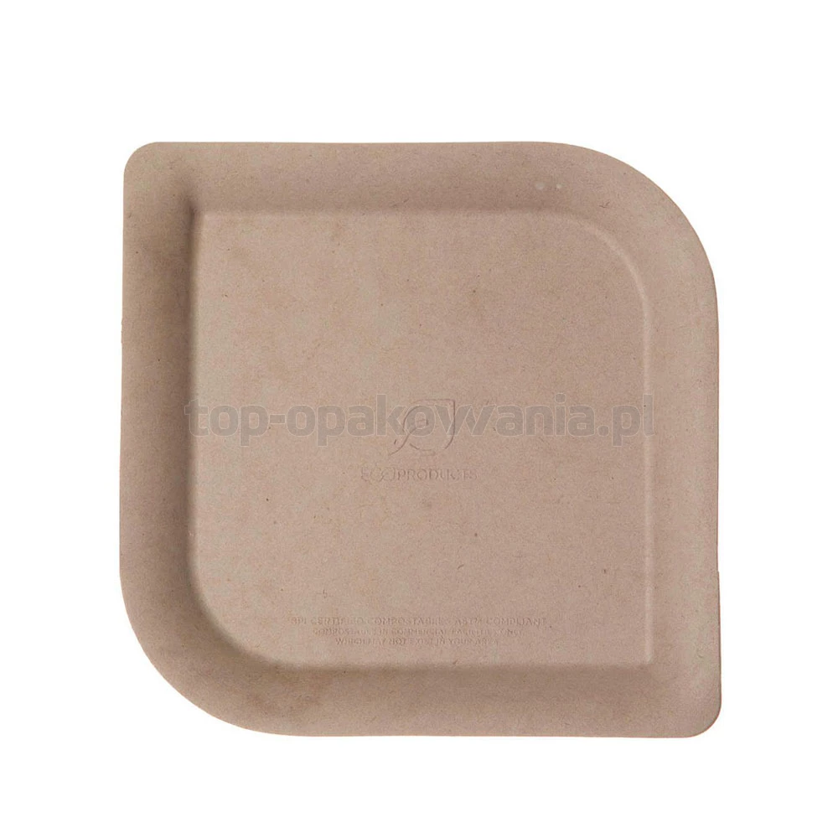
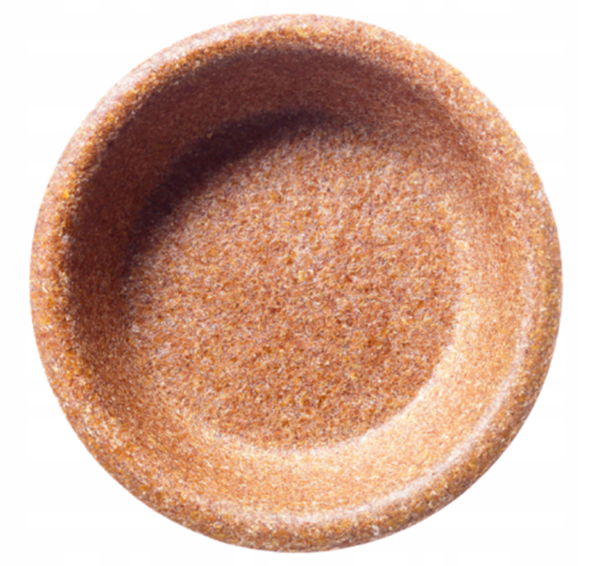
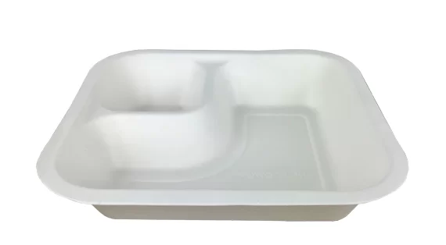
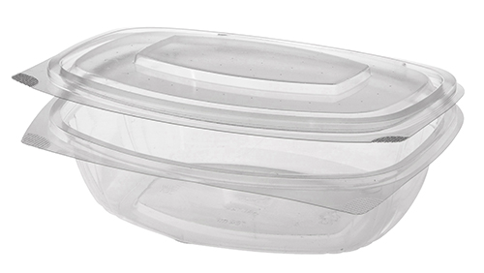
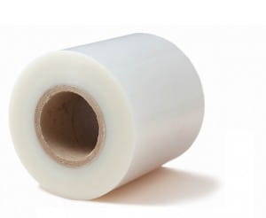
STATO DELL'ARTE: PLASTICHE BIODEGRADABILI IN POLONIA - FORNITORI NAZIONALI
Alimenti
categorie: alimenti secchi, non grassi, applicazioni monouso (piatti, posate), imballaggi secondari
materiali: biomateriali: cellulosa, amido, crusca, canna da zucchero, polimeri: PLA
Cosmetica
ricerca e sviluppo e pilota prodotti oleosi (rossetti, creme) materiali: PLA
Conclusioni
PLA - l'unica bioplastica ampiamente disponibile (biodegradabile) No PS come bioplastica (a base biologica o biodegradabile)

Slide 6
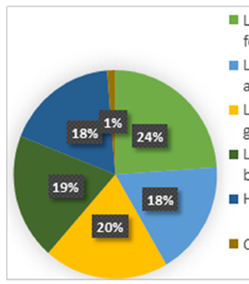
STATO DELL'ARTE
ASPETTI SOCIALI
ASPETTI TECNOLOGICI
Vantaggi per la società:
eliminazione più rapida degli sprechi
Proprietà barriera delle plastiche biodegradabili e a base biologica sono troppo deboli
nuovi posti di lavoro
nuova ricerca
Il costo di produzione di materie plastiche biodegradabili > raddoppia
mancanza di informazioni per i consumatori
mancanza di consapevolezza del consumatore
Preoccupazioni dei consumatori:
Le plastiche biodegradabili richiedono una gestione dei rifiuti strettamente controllata
mancanza di supporto da parte dei governi
mancanza di supporto dalle firme e dai produttori
Prezzi alti
Investimenti necessari nell'infrastruttura
Altro
Senza supporto - le plastiche biodegradabili potrebbero finire in discarica
Source: W.L. Filho, A.L. Salvia, A. Bonoli, et al., An assessment of attitudes towards plastics and bioplastics in Europe, Science of the Total Environment, in press

Slide 7
STATO DELL’ARTE:
ASPETTI AMBIENTALI
TENDENZE DEL MERCATO = RIEPILOGO
cambio di paradigma verso il raggiungimento di un'economia a "rifiuti zero"
riciclabilità, riutilizzabilità e biodegradabilità sono valutate molto bene dai consumatori di tutto il mondo
La variabilità dei risultati nella valutazione ambientale
Le bioplastiche riducono i gas serra
aspettative positive sul futuro delle bioplastiche come sostituto dei metalli
riduzione dei costi = driver principale per l'adozione su larga scala
Riduzione dell'uso di combustibili fossili
La biodegradabilità dei vari polimeri differisce
approvvigionamento circolare: rifiuti organici da bioraffineria
narrazione bio-positiva
Disponibilità di terreni e concorrenza con le colture alimentari

Slide 8
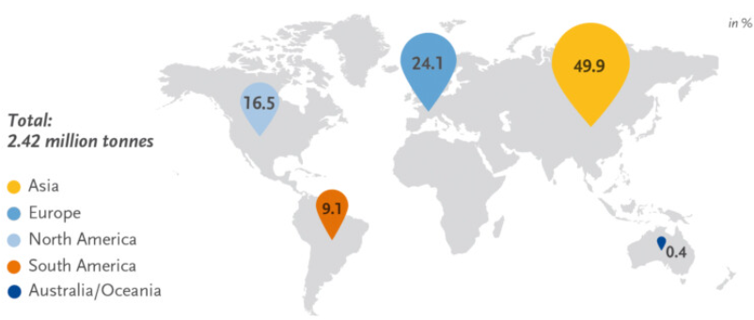
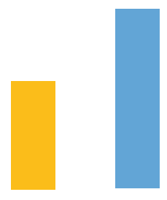
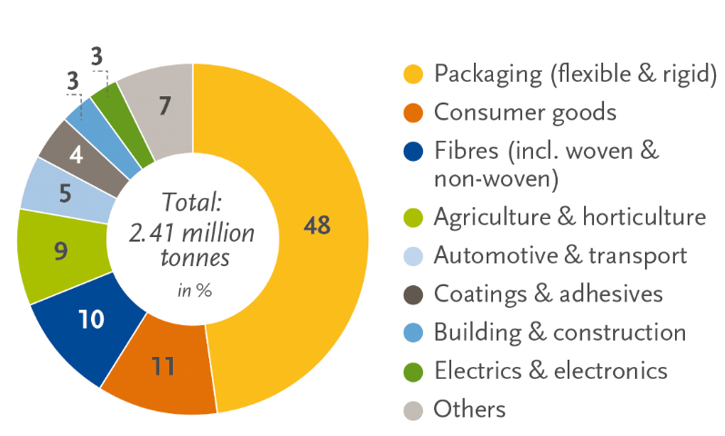
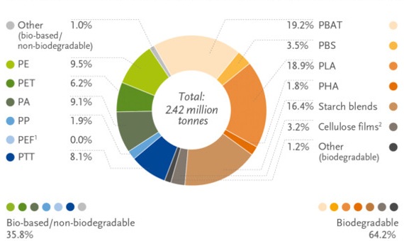
DINAMICA DEL MERCATO
Capacità produttive globali di bioplastiche nel 2021
Source: https://www.european-bioplastics.org/market/applications-sectors/
La crescita del mercato accelererà a un CAGR di copertura
6,8%
Regione
> USD 169 billion
USD 81.70 billion
2020
2032
Segmento di mercato
Tipo di materiale

Slide 9
ANALISI SWOT PER PLASTICHE BIODEGRADABILI ASPETTI TECNOLOGICI, ECOLOGICI, ECONOMICI, SOCIALI E DI MERCATO
PUNTI DI FORZA Buona immagine, percezione pubblica dei materiali biodegradabili Le bioplastiche sono oggi il mercato in più rapida crescita Enormi interessi nei processi sostenibili = grandi investimenti in innovazioni | DEBOLEZE Mercato ridotto rispetto ai materiali plastici standard Sfiducia per le plastiche biodegradabili da parte dell'industria e di alcuni consumatori etichettatura, regole di cernita, greenwashing, barriere nel riciclaggio classico Proprietà barriera deboli da parte della maggior parte delle plastiche biodegradabili
OPPORTUNITÀ Grande piscina per l'innovazione Grande potenziale di crescita Creazione di nuovi luoghi di lavoro e nuove industrie, nuove discipline Grande occasione per superare il problema di alcuni imballaggi non riciclabili | MINACCE Concorrenza derivante dal rapido sviluppo di tecnologie di riciclaggio Solo gli imballaggi non riciclabili consentiti come uso mirato di plastica biodegradabile = barriere per espandere il mercato

Slide 10
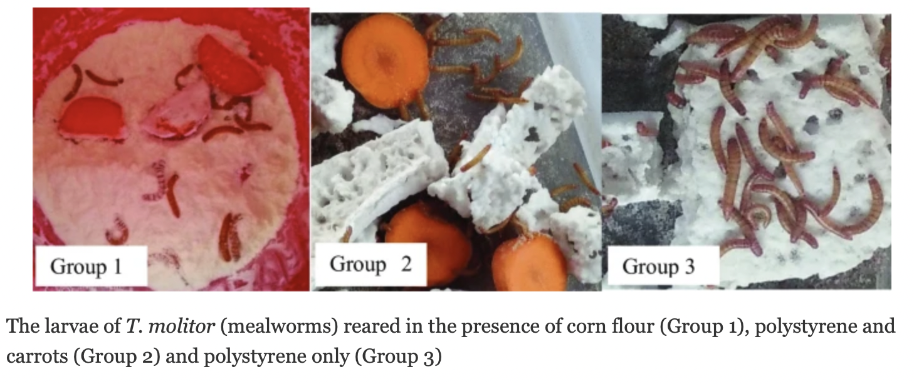
STATO DELL'ARTE IN BIO-PS
La produzione di polistirene a base biologica è nella sua fase iniziale, è stata testata solo a scala di laboratorio di questo tipo di produzione. Il materiale di base per la produzione di stirene è l'acido ferolico. La sua fonte deriva dalla possibilità di utilizzare risorse naturali rinnovabili (vari tipi di piante).
Ma!
La fonte di acido ferolico dovrebbe essere cambiata. Secondo la legislazione dell'UE, è vietato utilizzare gli alimenti come fonte per la produzione non alimentare.
Diverse direzioni di ricerca
degradazione microbica
degradazione da parte di superworm

Slide 11
STATO DELL'ARTE: SINTESI & RACCOMANDAZIONE
Può essere:
- bio-based
- biodegradabile
Polistirolo: polimero "difficile" - difficile riciclabilità
- divieto nella direttiva SUP
- percezione negativa del pubblico
DUO-BIO-PS
innovazione
risposta alla sfida

Slide 12
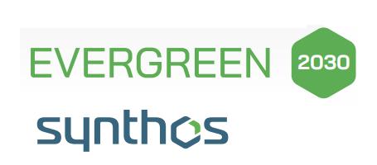
STATO DELL'ARTE IN BIO-PS
bio-PS duo 🡪 Biobase e biodegradazione
La produzione di polistirene duo-bio è un progetto che può essere eseguito nell'ottica di 5 anni nella fase di ricerca e test di laboratorio.
L'implementazione di un materiale così innovativo permetterà sicuramente a Synthos di distinguersi sul mercato ed entrare a far parte del gruppo delle imprese green innovative.

Slide 13
STRATEGIE AZIENDALI A BREVE, MEDIO E LUNGO TERMINE
Sviluppo di business plan per imballaggi alimentari biodegradabili in Polonia
PLA: technology validated in lab, technology validated and demonstrated in industrially relevant environment
duo-bio PS: experimental proof of concept and technology validated in lab
duo-bio PS: Dimostrazione del prototipo di sistema in ambiente operativo, sistema completo e qualificato e sistema collaudato in ambiente operativo
PLA: Concetto tecnologico formulato e prova sperimentale del concetto duo-bio PS: ricerca all'avanguardia; Concetto di ricerca e tecnologia di base formulato
PLA: Dimostrazione del prototipo di sistema in ambiente operativo, sistema completo e qualificato e sistema collaudato duo-bio PS: Tecnologia convalidata e dimostrata in ambienti rilevanti dal punto di vista industriale
MID 2022
END 2022
1 anno
3 anni
5 anni
8 anni

Slide 14
RISULTATI/PRODOTTI: SCENARI E STRATEGIE DI BUSINESS PER IL PLA
SCENARIO 1: PLA
Produzione PLA
Progettazione dell'intero processo produttivo con particolare attenzione al concetto "dalla culla alla culla". Creare il processo più efficiente in termini di consumo di media, emissioni di gas serra e consumo di tempo. Garantire la conformità alle normative alimentari
Collaborazione con 1 o 2 operatori di mercato. Creazione di un sistema di raccolta dei rifiuti. Stabilire una cooperazione con i riciclatori. Analisi e valutazione dell'impatto ambientale. Ricerca per applicazioni innovative (es. prodotti cosmetici).
Lancio sul mercato
Industrializzazione su vasta scala
Lancio sul mercato su vasta scala. Espandi la tua produzione con diversi tipi di applicazioni e diversi tipi di imballaggio. Sviluppo e miglioramento continuo dell'efficienza dei processi.
Notes:
.

Slide 15
RISULTATI/PRODOTTI: SCENARI E STRATEGIE DI BUSINESS PER DUO-BIO-PS
SCENARIO 2: Duo-bio-polistirene
La produzione di polistirene si basa su processi di decarbossilazione e polimerizzazione. Il loro design e il loro modo di lavorare sono ben noti sulla produzione convenzionale di PS basata su fonti petrolifere. Attraverso il processo di produzione di bio-polistirene abbiamo ricevuto 2 tipi di PS: poli (vinilguaiacolo) o poli (catecolo vinilico) e dipende dagli additivi utilizzati. Proporre di produrre polistirene espanso a base biologica per prodotti monouso per imballaggi alimentari.
Produzione Bio-PS
Collaborazione con un fornitore di diete in scatola. Il fornitore delle scatole dietetiche sarà un'azienda che raccoglie quotidianamente le scatole usate dai clienti. Il processo di biodegradazione può essere basato su organismi viventi: tarma della farina. Questi superbatteri hanno un sistema enzimatico che permette loro di depolimerizzare il PS. Elaborare i rifiuti contenenti vermi mortali, rendendoli sicuri e facili da gestire. Sviluppo della tecnologia per l'isolamento del sistema enzimatico. A seconda di quali sostanze o materiali riceveremo dopo il processo di biodegradazione, le fasi successive saranno la progettazione.
Scala semi-industriale di duo-bio -PS
Scala industriale di duo-bio -PS:
La piena industrializzazione e la sua scala si baseranno sui risultati ottenuti su scala semi-industriale. Ulteriori ricerche in questa direzione

Slide 16
IL PROSSIMO PASSO?

